Slide 1

Teoría General de Sistemas
Unidad 2: Enfoque sistémico y sus metodologías
Sesión 10: Metodología para abordar problemas suaves (Metodología de Wilson) uso de la cruz de malta
Docente: Carlos R. P. Tovar

Slide 2

INICIO Objetivo de la Sesión
Al finalizar la sesión el estudiante:
Comprenderá los fundamentos de la Metodología de Wilson
Aplicará la Cruz de Malta para analizar problemas complejos
Diferenciará esta metodología de otros enfoques sistémicos

Slide 3
UTILIDAD Brian Wilson y su Aporte
Contexto histórico:
Evolución de la SSM (Soft Systems Methodology)
Brian Wilson (discípulo de Checkland) - años 1990
Adaptación para hacer la metodología más accesible y práctica
Propósito central: "Proveer un marco estructurado pero flexible para abordar situaciones problemáticas complejas

Slide 4
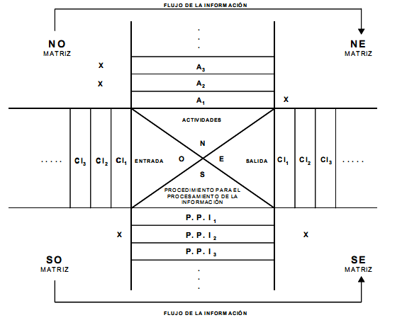
TRANSFORMACIÓN La Cruz de Malta - Estructura Visual
Los 4 cuadrantes fundamentales:
Situación Problemática (Análisis del contexto actual)
Sistemas Relevantes (Identificación de sistemas involucrados)
Modelos Conceptuales (Diseño de soluciones ideales)
Acciones de Mejora (Implementación factible)
https://slides.com/rcotrina94/la-sistemica-los-sistemas-blandos-y-los-sistemas-de-informacion#/0/1

Slide 5
Cuadrante 1 - Situación Problemática
Análisis de la situación actual:
Mapeo de actores y sus perspectivas
Identificación de conflictos y tensiones
Recopilación de información contextual
Técnicas aplicables:
Entrevistas con stakeholders
Observación participante
Rich Pictures (diagramas enriquecidos)
Pregunta clave: "¿Qué está ocurriendo realmente?"

Slide 6
Cuadrante 2 - Sistemas Relevantes
Identificación de sistemas:
¿Qué sistemas están involucrados en la problemática?
¿Cómo se relacionan entre sí?
¿Cuáles son sus propósitos y boundaries?
Ejemplo TI: "Sistema de desarrollo, sistema de soporte, sistema de gestión de proyectos"
Herramienta: Matriz de relaciones entre sistemas

Slide 7
Cuadrante 3 - Modelos Conceptuales
Diseño de soluciones ideales:
Crear modelos de "cómo debería ser" el sistema
Considerar múltiples perspectivas
Definir actividades y flujos ideales
Técnica:
Diagramas de actividades
Especificación de transformaciones
Validación con stakeholders

Slide 8
Cuadrante 4 - Acciones de Mejora
Implementación práctica:
Identificar cambios factibles y deseables
Establecer plan de acción concreto
Definir métricas de éxito
Criterios de factibilidad:
Técnicamente posible
Económicamente viable
Culturalmente aceptable

Slide 9
Caso Práctico - Implementación Fallida de CRM
Aplicación de la Cruz de Malta:
Situación: Resistencia a nuevo sistema CRM
Sistemas: Ventas, TI, Atención al cliente
Modelos: Proceso ideal de adopción
Acciones: Programa de capacitación gradual + soporte dedicado
Resultado: Incremento del 60% en adopción tras 3 meses

Slide 10
Actividad Grupal - Cruz de Malta
Instrucciones: "En grupos de 3, analicen el caso usando la Cruz de Malta:
Problema: Alta rotación de desarrolladores junior
Situación Problemática (10 min)
Sistemas Relevantes (10 min)
Modelo Conceptual (10 min)
Acciones de Mejora (10 min)"
Entrega: Presentación breve de 3 minutos por grupo

Slide 11
Ventajas de la Metodología Wilson
Fortalezas:
Más práctica y directa que SSM tradicional
Enfoque visual intuitivo (Cruz de Malta)
Fácil de comunicar a no especialistas
Integra análisis y acción
Limitaciones:
Puede sobresimplificar problemas muy complejos
Requiere facilitador con experiencia

Slide 12
PRACTICA Tarea
Ejercicio individual:
Aplicar la Cruz de Malta a un problema de su entorno académico
Diseño recomendado:
Paleta: Morado profesional (#7C3AED) para elementos Wilson, gris para texto
Iconos: Usar íconos de cuadrantes ◼️◼️◼️◼️ y conectores 🔄
Layout: Mantener diagrama de Cruz de Malta visible en todas las diapositivas

Slide 13
CIERRE Comparación: Wilson vs SSM Tradicional
Aspecto | Metodología Wilson | SSM Tradicional
Estructura | 4 cuadrantes (Cruz Malta) | 7 etapas
Enfoque | Más práctico y ágil | Más académico y riguroso
Tiempo | Implementación más rápida | Proceso más extenso
Flexibilidad | Alta adaptabilidad | Estructura más fija

Slide 14
Conclusiones
Aplicaciones en tu carrera:
🚀 Mejorar procesos de desarrollo de software
💬 Gestionar conflictos entre equipos
📊 Diseñar sistemas más alineados con necesidades reales
Frase final: "La Cruz de Malta: tu mapa para navegar problemas complejos"

Slide 15


